Slide 1
小学生用Ⅰ
きょうは 税 金 について
考えてみよう！
近畿税理士会
Notes:
このテキストでは、『納税者意識の醸成』を目標としています。
納税の義務だけでなく、主権者として税金の使い道を考えられるような授業を目指しましょう。
内容にボリュームがあるため時間がないときは、何を省くのかあらかじめ予定しておきましょう。
（例えば、日本の財政の部分）
無理に全てを説明する必要はありませんので、時間に余裕を持った構成にしましょう。
また、自分の言葉で伝えることで、子供たちに伝わります。
【コメント例】
みなさん、こんにちは。
私は、税理士の○○○○といいます。
今日は、みなさんと一緒に税金について考えようと思い、近畿税理士会から来ました。

Slide 2
税理士の仕事
私たちが お手伝いします！
計算がむずかしいな。
方法が分からないな。
税理士
税務署
会社
個人
お店
Notes:
職業紹介と同時に申告納税制度について少し触れると良いでしょう。
【コメント例】
授業を始める前に、自己紹介を兼ねて、私の職業である税理士についてお話します。
みなさん、税理士って何する人か知ってるかな？ 知っている人？（挙手）
あまり知られてないですね。
では、税理士がどんな職業なのか、紹介したいと思います。
簡単なたとえでは、…病気になったら誰にみてもらいますか？→お医者さん
法律のことでわからないことがあったら誰に相談しますか？→弁護士さん
税金のことでわからないことがあったら誰に相談しますか？→税理士さん
絵を見て、もう少し説明しますね。
お店の人や会社は、利益（もうけ）が出ると、自分で税金を計算して国に支払うことになっています。
これを 難しい言葉ですが、「申告納税制度」 といいます。
その計算は、法律に基づいてする必要があるので難しかったり、わからないというときに税の専門家である私たち税理士が、
お店の人や会社の代わりに税金の計算をしたり、相談を受けたりします。
国に支払うといいましたが、具体的には、『税務署』という税金を集める仕事をしている役所に支払うことになります。

Slide 3
きょうの学習内容
１
税金ってなに？
２
税金を体験しよう
３
税金についてもっと知ろう
税金のルールはだれが決めているのか など
Notes:
今日の学習内容を子供たちに伝えましょう
１ 税金にはどのようなものがあるのか、また、税金がどのように使われているのか、税金が身近なところにあるということから始めましょう。
２ 自分たちが必要な公共財を作るために、皆で出し合う税金の額をディスカッションしてもらいます。
（垂直的・水平的課税の公平、平等と公平の違いを体験させます）
３ 体験したことをもとに、現在の日本の状況と税について説明します。
私たち一人一人が、社会や税について考えるべきであることを伝えましょう。
【コメント例】
今日は、この３つのテーマで進めていきます。（読みます）
最後に、アンケートの記入をお願いしますね。

Slide 4
１
税金ってなに？
Notes:
【コメント例】
今から税金について、一緒に勉強しましょう。
まず、皆さんが知っている税金を聞きたいと思います。
どんな税金を知っていますか？（挙手を促します）

Slide 5
税金にはどんなものがあるでしょうか？
小学生のみんなも支払う身近な税金は 消費税 ですね。
税込み110円の品物を買うと
10円は消費税として
支払っています。
支払った消費税は お店の人が 私たちに代わって 国 に納めてくれます。
他にはどんな税金があるのかな？
知っている人は手をあげて発表してね！
Notes:
導入として、小学生のなじみのある消費税を取り上げます。
【コメント例】
（子供たちから、消費税と回答を得てから）
そうですね。
消費税はモノを買った時、小学生のみなさんも支払いますね。
皆おなじ税率で支払う税金です。
他にはどんな税金があるのかな？
（→挙手を促します。）

Slide 6
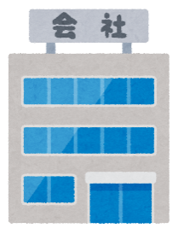
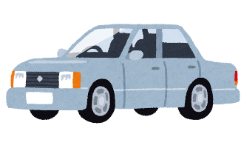
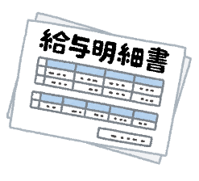
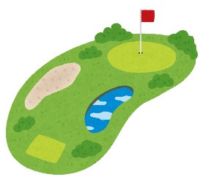
税金の種類
直接税
軽自動車税
固定資産税
自動車税
事業税
所得税
法人税
軽自動車を 所有している人に かかる税金
土地・建物に かかる税金
自動車を 持っている人に かかる税金
商売をしている人に かかる税金
サラリーマンの給料 や商売をしている人 にかかる税金
会社や協同組合の 法人所得にかかる 税金
など
など
など
市・町・村
都・道・府・県
国
間接税
入湯税
ゴルフ場利用税
消費税および地方消費税
酒税
温泉に入ったときにかかる税金
ゴルフ場を利用した時にかかる税金
物を買ったときやサービスを
受けたときにかかる税金
お酒にかかる 税金
など
など
など
税金って いろいろあるんだなあ
Notes:
所得課税・資産課税・消費課税に分類して、いろんな角度から税金を支払うしくみとなっていることを伝えます。
（直接税・間接税については、簡単に触れる程度にしましょう。）

Slide 7
税金の種類
日本に税金は何種類あるでしょうか？
約50種類
どうしてたくさんの種類があるのかな？
税金はどんなところに使われているのかな？
Notes:
【コメント例】
先ほどのページでは、10種類の税金がありました。
ところで、日本には税金は何種類あるでしょうか？
では、三択クイズです。
①約25種類 ②約50種類 ③約1,500種類
正解は②約50種類です。
約50種類の「約」とあるのは自治体によって、独自の税金があるからです。
たとえば、大阪府には、宿泊税があります。国際都市としての魅力を高め、観光振興を図るのに使われています。
どうしてたくさんの種類があるのでしょうか？
その理由を考える前に、まず税金の使われ方を確認しましょう。

Slide 8
税金で作られているものにはどんなものがあるのかな？
ここで問題です
Notes:
順次クリックして○×クイズを行います。
全員で○か×のいずれかを答えてもらいますが、ここではあまり時間をかけないのがお勧めです。

Slide 9
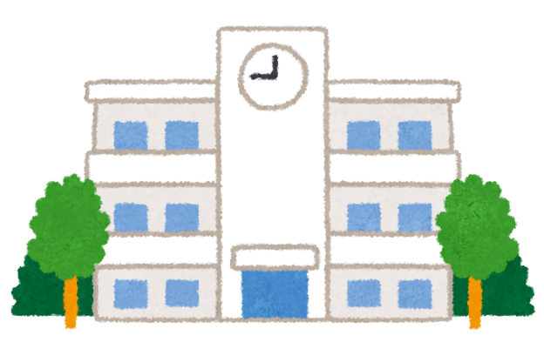
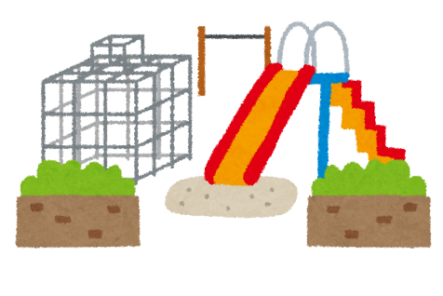
税金で作られているものにはどんなものがあるのかな？
次の中から税金で作られるものを当ててください。
会 社
公立小学校
消防署
ゴミ処理施設
お 店
公 園
警察署
Notes:
順次クリックして○×クイズを行います。
全員で○か×のいずれかを答えてもらいますが、ここではあまり時間をかけないのがお勧めです。

Slide 10
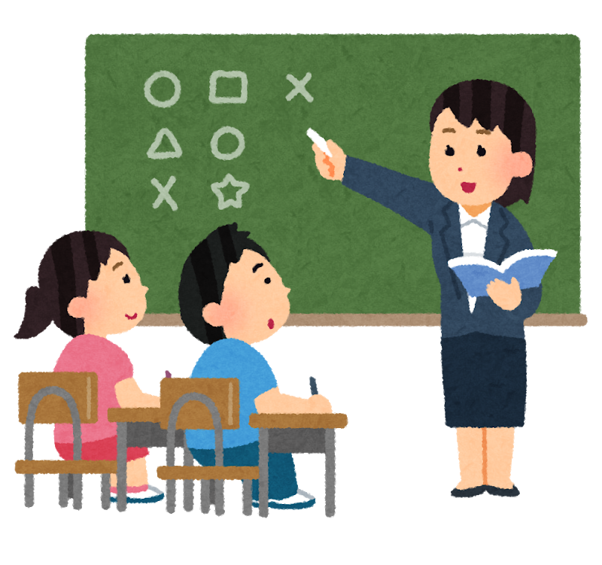
税金クイズ
児童１人１ヶ月、
小学校（公立）に通うために使われる費用はどれくらいでしょうか？
① 約３万３千円
② 約５万３千円
③ 約７万３千円
（平成２９年度）
Notes:
三択クイズは知識を伝えるためというよりは、児童とのコミュニケーションをはかり、後のディスカッションがスムーズに進むように入れている項目です。
ディスカッションに、より多くの時間を割きたいという場合は、省いても大丈夫です。
【コメント例】
答えは③です。
児童１人が１年間小学校に通うのに必要な費用、つまり教科書代・学校の建設費・机、いすの購入費、先生のお給料などで
約885,000円の税金が使われています。（平成29年度）
参考ＨＰ https://www.nta.go.jp/taxes/kids/hatten/page06.htm

Slide 11
まとめ
税金ってなに？
税金は私たちの生活を支えてくれるものに使われています。
安心・安全なくらしのために、なくてはならないものです。
Notes:
テーマ１のまとめ。
ここまでの学習内容をまとめます。
【コメント例】
ここまでで、税金にはどのような種類があり、どのように使われているのか分かりましたか？（挙手を促します）
そうですね、私たちの生活を支えてくれるものに使われていることが分かりましたね。
私たちが、豊かで安心して暮らしていくために必要なものですね。

Slide 12
２
税金を 体験しよう
Notes:
ここまでで15分経過。
【コメント例】
それではテーマ２「税金を体験しよう」に移ります。
ゲームの目的
① 「税を公平に集める」ことを通して社会を考え、それぞれ立場が違う中で少数意見を大切にし、対立の中から相手を重んじ合意を形成していく過程を体感すること。（公平と平等の違い、公平には様々な考えがある事、立場の違いによる公平）
② ゲームで体感した事を基に、約50 種類もの税があるのは、立場の違う人逹の公平性を保つためだと気付くこと。
③ 集め方決定の過程により、国民主権、民主主義、租税法律主義等を理解し、税は自らが社会参画し自分たちが決めていくものだと理解すること。（私たちが主人公）

Slide 13
このクラスを国として考えてみましょう
まず、クラスを３つのグループ に分けます。
次に、各グループから 代表を１人 選びましょう。
Notes:
グループ名は1・2・3でもA・B・Cでもなんでもかまいません。
児童に考えてもらってもいいです。
グループ分けはあらかじめ学校の先生にお願いしておくと時間が短縮できます。
また、その際には各グループの代表者も決めてもらうとスムーズに進めることができます。
後の民主主義につながるので、代表者の決め方についても余裕があれば質問しましょう。
また、ここでは3つのグループとしていますが、授業を行う学校やクラスの状況に応じて自由にご変更いただいてもかまいません。
・クラスが元々6班（グループ）に分かれている場合など
例1） 1グループを2つ、2グループを2つ、3グループを2つ作り、1の①、1の②、2の①、2の②、3の①、3の②とする。
例2） 集める金額や収入金額を変更し、6グループで行う。
ここでの目的は計算することではなく、考え方を学ぶことなので出来るだけシンプルな数字を使用するほうがいいでしょう。

Slide 14
このクラスを国として考えてみましょう
ここで問題です

Slide 15
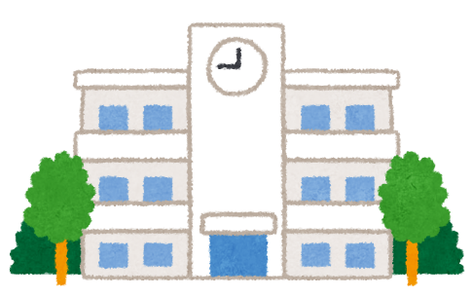
問 題
各グループの１年間の収入は300万円とします。
この国にはまだ小学校がありません。
小学校を作るために300万円が必要です。
各グループがいくらずつ税金を払えば 小学校を作ることができるでしょうか?
Notes:
・収入が同じならば支払う税金も同じであるという水平的公平を理解してもらいましょう。
・グループで考えて、代表者に答えてもらいます。
・実際の学校建設に300万円かかると考える児童もいるので、この金額は例えであることを伝えます。
（実際には15～20億かかります）
「小学校」の箇所を「○○○」にして何が必要か、児童から意見を聴く方法もあります。
・「収入」という言葉は、児童たちが考えるのに分かりやすくするため便宜上使用していますが、本来は、「所得」です。
【コメント例】
各ｸﾞﾙｰﾌﾟの1年間の収入は300万円とします。
この国にはまだ小学校がありません。
小学校をつくるのに300万円が必要です。
300万円というのは実際の学校より安いですが、小さな国ということで、300万円としておきましょう。
各グループがいくらずつ税金を払えば小学校を作ることができるでしょうか？
（解答と考え方を聞いて）
300万円÷3ｸﾞﾙｰﾌﾟで各ｸﾞﾙｰﾌﾟ100万円となります。
みんなが同じ額を出し合おうと思ったわけですね。これは、平等な分け方ですね。

Slide 16
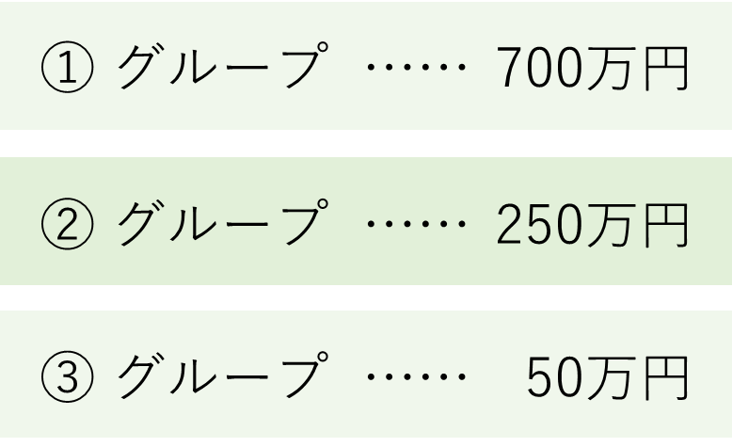
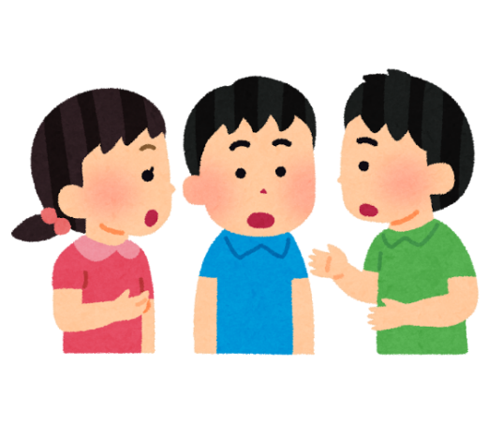
レベルアップ問題！
小学校を作るのに必要な費用は300万円です。
グループごとに相談をして、いくら税金を払うのかを決めてください！
グループの収入が以下のような場合、どうしますか？
他のグループが払う金額のことも考えてね
Notes:
・それぞれ自分のグループはいくら支払うのかを考えてもらいます。
・ディスカッションが進んでいない時は、ヒントを出しましょう。
①収入が違っても同じ金額を出し合う？ →消費税の考え方
②収入の内、同じ割合の金額を出し合う？ →法人税や住民税の考え方
③誰かだけ（特定の人だけ）が払う？ →固定資産税や自動車税の考え方
④収入が多い人は、大きい割合の金額を出す？ →所得税の考え方
・意見がまとまれば代表者に発表してもらいます。その際はそう考えた理由も発表してもらいましょう。
・意見が出そろえば代表者同士で話し合ってもらい、この国の税金の集め方
（どのグループがいくらずつ支払うか）を決めてもらいます。
（時間に余裕がある場合）
①お金が足りない場合について話し合い、発表してもらいましょう。
どんな意見も、否定せず、まず受け止めます。
挙手による発表でもいいでしょう。
（よく出る意見）
・お金持ちにもっと出してもらう。 ・借金する。 ・小さい学校にする。 ・お金をためる など
【コメント例】
今回は各グループ合わせて300万円ちょうどになるようにお金を出してもらいましたが、もし足りなかったときどうするか考えてみてください。
（意見がなかなか出ない場合）難しかったら、買いたいものがあるけど、お小遣いでは足りないときどうするのか、で考えてみてくださいね。
いろいろ、いい意見が出ましたね！
皆さんに考えてもらったのは、実は国も直面している問題なのです。
②お金が余った場合、その余ったお金の使いみちを児童たちに考えてもらいましょう。
色々な意見がでてきますが、正解はありません。考えることが大切なので、自由な発言を促しましょう。

Slide 17
平等と公平って？
平等は みんなが同じ金額、 同じ量などになることです。
公平は 決められた基準によって それぞれ違うことです。
例えば、ケーキを買ってきた場合に
人数で 均等に割るとき
基準によって分けるとき (体の大きさ、年齢など)に 相手のことも考えて 納得できたら
平等な分け方
公平な分け方
さまざまな物事を平等だけではなく、 公平に考えることも大切です。
Notes:
『平等』と『公平』の違いについて、説明します。
相手の立場を考えることが、『公平』につながります。
尺度で変わりますが、お互いが納得することではないでしょうか。
子ども達に、より分かりやすい例えがあれば、それを使用しても構いません。

Slide 18
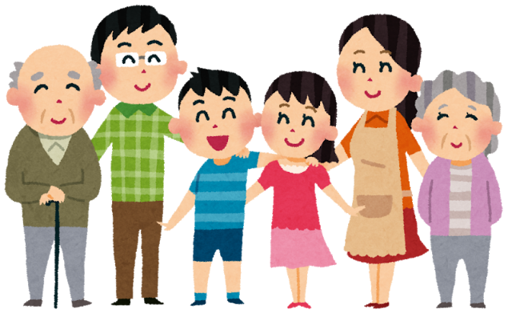
まとめ
税金を体験して
みんなで税金を出し合うには、他の人の立場も考えることが必要。
公平に出し合うように考えることが必要。
実際の税金のしくみも 公平になるように考えられているんだよ。
Notes:
【コメント例】
みんなの収入が同じときは、みんな同じ金額を出し合うとうまくいきましたね。
でも、収入が違うときは、自分の利益を優先することなく分け合う、「公平」な方法を目指していくことが必要になってきます。
他人の立場を考える「思いやり」の気持ちが必要になりますね。
だから、税金のルールは「公平」になるように、いろいろと工夫されています。
先ほど、税金の種類が約50種類あると言いました。
たくさんの種類がある理由の一つは、「公平」になるように考えられているからです。
・ 今のように、収入をもとに計算し、収入の多い人が高い税率で多くの税金を支払うしくみの所得税
・ 買い物をしたときに、みんなが同じ税率で計算した税金を支払う消費税
・ 家や自動車を持っている人だけが支払う、固定資産税や自動車税
税金を負担する力をいろいろな角度からとらえて、それを組み合わせることによって、公平に出し合うことができるようにと考えられています。
それでは税金体験はここまでにして、実際の日本の税金はどうなっているのか見ていきたいと思います。

Slide 19
３
税金について もっと知ろう
Notes:
ディスカッションが長引いてしまった等、時間が足りなくなった場合は、詰め込んで早口で全てを話すより、
思い切って伝える内容を減らした方が、わかりやすく伝えることができます。
例えば、次のスライド（今の日本はどうなっているのかな？）を省くなどしてください。

Slide 20
今の日本はどうなっているのかな？
（令和元年度当初予算）
国の収入(歳入）
国の支出(歳出）
101.4兆円
101.4兆円
その他 収入
借金の返済
税 金
健康・生活
借 金
県、市町村
道路
その他
教育
防衛
Notes:
【コメント例】
先ほど、お金が足りない時どうするのかを考えてもらいましたが、これが日本の財政の現状です。
歳入（国の１年間の収入）→ 税金による収入、国債の発行による収入の割合について説明
歳出（国の１年間の支出）→ 国債の返済が１／４ 健康・生活が１／３

Slide 21
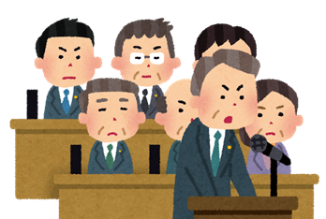
税金を決める仕組み
国会
国会議員
立法・ 改正
選出
国民
わたしたち
法律
税法
課税
Notes:
【コメント例】
税金のルール（法律）は、私たち国民が選挙で選んだ人たち、つまり国会議員が、国会で決めています。
そのルールに基づいて私たちは税金を支払っています。ということは、税金のルールは私たち国民みんなで
決めていて、私たちは、その自分たちで決めたルールに基づいて税金を支払っているということになります。
税金の使い道についても同じです。私たちの代表者である国会議員が国会で決めています。
皆さんが18歳になれば、選挙で投票することができます。
私たちの代表者を選ぶのですから、しっかりと関心を持って投票へ行きましょう。

Slide 22
まとめ
税金は みんなで決めるルールです。
将来、みなさんが 決めていくことができます。
そのために
「税金について納税のことだけではなく、
税金の使い道にも関心を持つこと」
「税金をより公平に集めて、
限られた大切な財源を有効に使うために
何をすべきか考えること」
Notes:
【コメント例】
では、テーマ３のまとめです。
税金は、みんなで決めるルールなので、将来、みなさんが決めることができます。
そのためには、納税のことだけではなく、税金の使い道についても関心を持ちましょう。
公平に集められた税金を有効に使うためには、何をすべきか考えることが大切です。

Slide 23
今日のまとめ
みんなが 日本という国の 主人公。
税金についても、 一人一人が考えていくことが 大切です。
これを日本の国民として、 大人もそしてみなさんも 一緒に考えていきましょう。
Notes:
【コメント例】
今日は、税金について考えてみようというテーマでお話をしてきました。
みなさんが、「日本」という国の主人公です。
税金について、一人一人が考えていくことが大切です。
これは、みなさんだけでなく私たち大人も一緒に考えていく問題です。
今日の授業が少しでもみなさんの心に残れば、幸いです。

Slide 24
お わ り
近畿税理士会
Notes:
【コメント例】
これで、今日の租税教室を終わります。
ありがとうございました。

